Slide 1
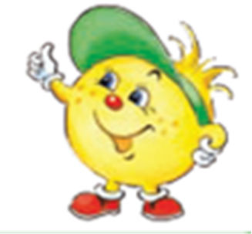
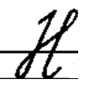
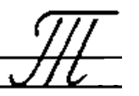
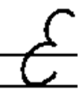
С грамотой вскачь,
а без грамоты хоть плачь. (пословица)
1
Скитиба Оксана Васильевна

Slide 2
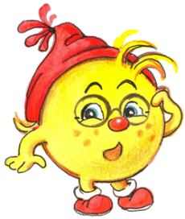
Какая орфографическая задача стоит перед нами?
Тема:
Какие слова пишутся с заглавной буквы?
?
 | С большой (заглавной, прописной) буквы пишутся:
1 | Первое слово в предложении.
2. | Имена, .?., фамилии.
3. | Клички животных.
4. | Названия городов и .?., .?. и морей .?., .?., .?. .
2

Slide 3
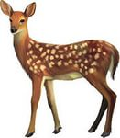
Что мы знаем – повторим. Начало предложения с большой буквы.
Упражнение 1. Прочитать текст. Определи границы предложений. Первое слово в предложении пиши с большой буквы. В конце каждого предложения ставь точку.
у оленёнка были длинные ножки с острыми копытцами и круглая головка с большими ушами он беспрестанно встряхивал и шевелил ими глаза у него были как крупные сливы ростом он был с новорожденного жеребёнка по обе стороны спины проглядывали белые пятнышки
(По О. Перовской)
1
3

Slide 4
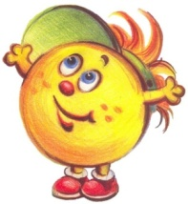
Проверка.
2
У оленёнка были длинные ножки с острыми копытцами и круглая головка с большими ушами. Он беспрестанно встряхивал и шевелил ими. Глаза у него были как крупные сливы. Ростом он был с новорожденного жеребёнка. По обе стороны спины проглядывали белые пятнышки.
Вывод: Большая (заглавная) буква
пишется в начале предложения.
4

Slide 5
Что мы знаем – повторим. Большая буква в именах людей и в названиях морей.
1
Упражнение 2. Прочитай. Вставь пропущенные буквы. Подчеркни заглавные буквы.
1. Мою подругу зовут …озой. 2. Я срезала с куста красную …озу. 3. В комнате у …илии стояла ваза с ароматными белоснежными …илиями. 4. Летом мы ездили отдыхать на …ёрное море. 5. Мама приколола на …ёрное платье жемчужную брошь.
5

Slide 6
Проверка
2
1. Мою подругу зовут Розой.
2. Я срезала с куста красную розу.
3. В комнате у Лилии стояла ваза с ароматными белоснежными лилиями.
4. Летом мы ездили отдыхать на Чёрное море.
5. Мама приколола на чёрное платье жемчужную брошь.
Вывод: Большая (заглавная) буква
пишется в именах людей и
в названиях морей.
6

Slide 7
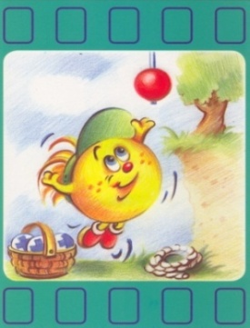
Пробное действие. Выявление затруднения.
1 ряд. Запишите отчество президента нашей страны. (^{В/ в} ладимирович)
2 ряд. Запишите улицу, на которой стоит наша школа. ( ^{А/а}лтайская)
3 ряд. Напишите название нашей страны.
( ^{Р/р}оссия)
3
4
5
7

Slide 8
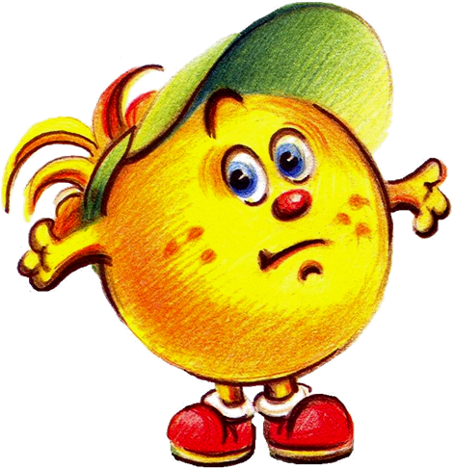
Затруднение.
5
- Какое задание выполняли?
- Где возникло затруднение?
- Почему возникло затруднение?
8

Slide 9
План действий.
6
Обратимся к правилу написания заглавных букв.
Поупражняемся в написании заглавных букв по правилу.
Поработаем над запоминанием правила.
Закрепим действия написания букв самостоятельно по правилу.
9

Slide 10
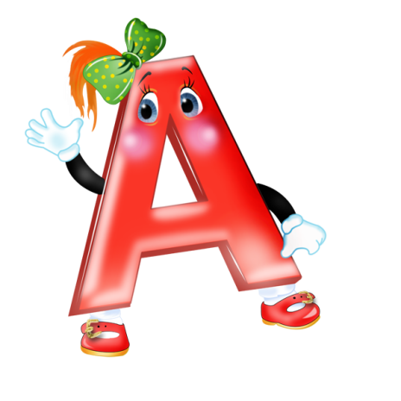
Изучаем правило.
С большой (заглавной, прописной)
буквы пишутся:
1.Первое слово в предложении.
2. Имена, отчества и фамилии.
3. Клички животных.
4. Названия городов, и рек, стран и морей, деревень, сёл, улиц.
10

Slide 11
Упражняемся по правилу.
Упражнение 3. Вставьте буквы.
Гриб рыжик – котёнок Рыжик, город Орёл – птица орёл, цветы ромашки – деревня Ромашки, месяц март – девочка Марта, Берёзовая улица - берёзовая роща, алая зорька – корова Зорька.
Вывод: Большая (заглавная) буква пишется в именах людей , кличках животных , в названиях городов, деревень, улиц
…
…
…
…
…
…
…
…
…
…
…
…
11

Slide 12
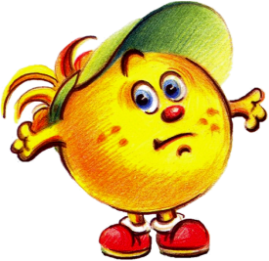
Запоминаем правило.
 | Тема: «Большая (заглавная ) буква»
1 | ………………………………… Стояли сильные морозы. Река покрылась льдом.
2 | …………………………………… Доктор Иван Николаевич Орлов.
3 | …………………………………… кот Мурзик, собака Дружок
4 | …………………………………… город Тверь, река Днестр, страна Россия, Японское море, деревня Рябово, село Рождественское, Садовая улица
 | Тема: «Большая (заглавная ) буква»
1 | Первое слово в предложении. …………………………………….
2 | Имена, отчества, фамилии. …………………………………….
3 | Клички животных. ……………………………………….
4 | Названия городов и рек, стран и морей, деревень, сёл, улиц. ------------------------------------------------------------------------------------------------------------------------------------------
1
2
12

Slide 13
Проверка.
 | Тема: «Большая (заглавная ) буква»
С большой заглавной буквы пишутся:
1 | Первое слово в предложении. Стояли сильные морозы. Река покрылась льдом
2 | Имена, отчества, фамилии. Доктор Иван Николаевич Орлов.
3 | Клички животных. кот Мурзик, собака Дружок
4 | Названия городов и рек, стран и морей, деревень, сёл, улиц. город Тверь, река Днестр, страна Россия, Японское море, деревня Рябово, село Рождественское, Садовая улица
13

Slide 14
Закрепление.
Упражнение 4. Письменно ответь на вопросы нашей анкеты. Пользуйся правилом написания заглавной буквы в группах слов.
Твоё имя.________________________________________ Твоя фамилия____________________________________ Место твоего рождения____________________________ В каком городе ты живёшь? ________________________ Твой домашний адрес _____________________________ Какие клички носят твои домашние питомцы (если они у тебя есть)?_______________________________________ Как зовут твоего лучшего друга (твою лучшую подругу)?____ В каких странах ты хотел бы побывать?___________________
14

Slide 15
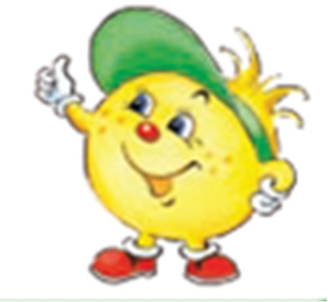
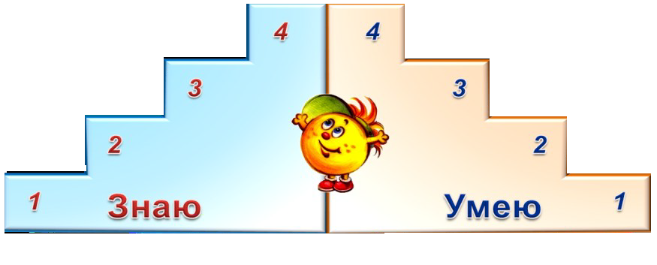
Рефлексия.
Домашнее задание.
Учебник. Упр. 130 (с 86).
Выучить правило.
Скитиба Оксана Васильевна
Идентификатор: 220-507-893
15

